Slide 1
阿倍野区薬剤師会学術講演会
日時：2024年9月26日（木）20:00～21:30
Web形式
配信会場：リンク大阪 ルームA 大阪市阿倍野区旭町 1-1-10 竹澤ビル９F
Web配信：SHIONOGI.tv（詳細は裏面参照）
＊現地視聴は事前にお申込みをお願い致します。
座長：株式会社コトブキ薬局 阿倍野区薬剤師会理事 東海 秀吉 先生
19:50～ 情報提供
「 基礎的医薬品 オキシコンチンTR錠について」
演者：塩野義製薬株式会社 ニュープロダクトプランニング部_疼痛製品グループ 玖島 将太
20:00～21:30 特別講演
「 オピオイド鎮痛薬の処方と副作用対策 」
演者：大阪鉄道病院 緩和ケア内科 部長 清水 啓二 先生
「 麻薬処方箋調剤時に押さえておきたいポイント」
演者：大阪鉄道病院 薬剤部 緩和薬物療法認定薬剤師
加藤 麻衣 先生
※日本薬剤師会研修センター受講認定１単位（申請中）裏面参照
※日本緩和医療薬学会単位取得予定
単位を希望される方は勉強会終了後、アンケートに学会会員番号（709から始まる数字10桁）と必要事項をご記入下さい。ログ記録を確認できた方の名簿を学会に提出します。記載に不備がある場合は申請できません。
※ご参加は事前にお申込みをお願い致します。裏面参照
※当日、現地視聴の方へお弁当をご用意しております。1週間前にご登録お願いします。
※本講演会は医薬関係者以外の参加はご遠慮いただいております。
≪医療関係者≫主として医師、歯科医師、薬剤師､看護師、診療放射線技師、臨床検査技師、臨床心理士等の
医療専門家 (医学部・薬学部等の学生を含む)、及び医療施設において医療に従事する職員
共催：（一社）大阪市阿倍野区薬剤師会 / 塩野義製薬株式会社

Slide 2
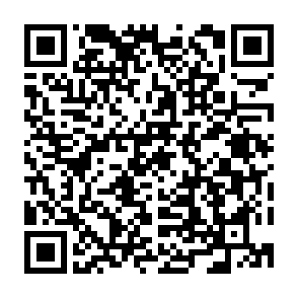
研修会の流れについて
【形式】 Web形式 （配信は、SHIONOGI.tvを介したZOOMによる配信）
＊現地視聴は事前にお申込みをお願い致します。
【参加費】阿倍野区薬剤師会会員 ：無料
阿倍野区以外の地域薬剤師会会員 ： 500円
大阪府薬剤師会（本部会員・非会員） ： 5,000円
その他薬剤師会 ： 5,000円
【研修単位】
大阪府薬剤師会、大阪市阿倍野区薬剤師会の方
〇日本薬剤師会研修センター受講認定１単位（申請中）
【登録方法】
1，事前参加登録について
事前参加登録を右記のコードあるいは以下の
URLにアクセスしてご登録お願いします。
阿倍野区薬剤師会学術講演会参加申込み (google.com)
2，参加費について
事前登録のメールアドレスに、参加費振込先を連絡致しますので、参加費をお振り込みください。
3，日本薬剤師研修センターの受講認定注意事項について
日本薬剤師研修センターの受講認定には講演開始時間から終了時間までの視聴をお願いします。受講の遅刻・早退されますと認定ができませんので、ご注意ください。
4，セミナー当日
SHIONOGI.tvにて事前視聴予約をお願いします。（次ページ参照）
配信される視聴用URLよりアクセスし、ご視聴ください。
※ログイン開始時間 19：45～（予定）
※講演開始時間 20：00～
二次元コード
本講演会は医療関係者の皆様に限りご参加頂くことが可能です。
本講演会の内容（話される内容や投影される文字、写真、図、イラストなど）の無断での複製や転載等その他の二次利用はお控えください。
薬剤師問い合わせ先：
一般社団法人大阪市阿倍野区薬剤師会事務局 TEL:06-6626-3153
(事務局業務時間 月～金 10：00～16：00 土 10：00～14：00)

Slide 3
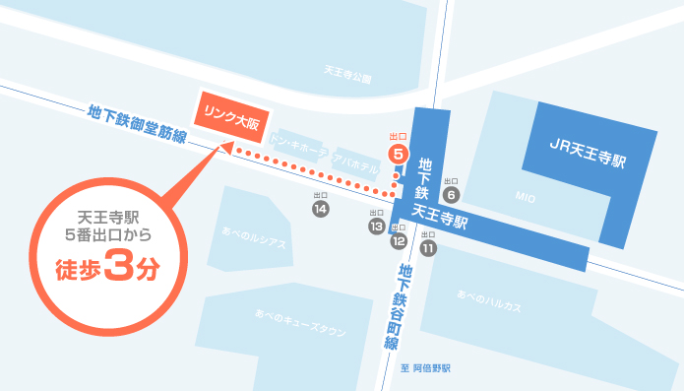
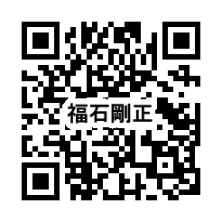
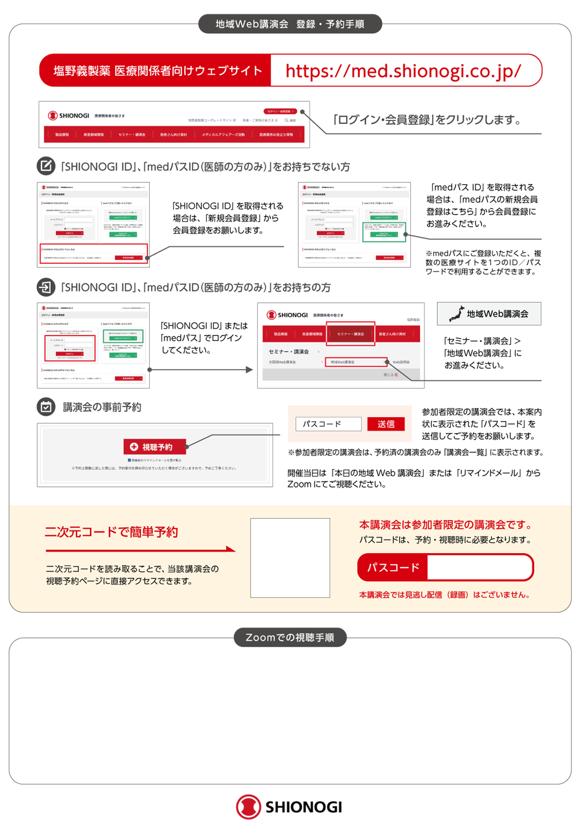
配信会場のご案内
リンク大阪 ルームA 大阪市阿倍野区旭町 1-1-10 竹澤ビル９F
お問い合わせ・お申込先
塩野義製薬株式会社 第四営業部 大阪第四営業所 福石 剛正
080-6140-9378 / takemsa.fukuishi@shionogi.co.jp
Web視聴のご案内

